Slide 1


Dexmedetomidina: uma solução para o dilema da dor e da agitação no recém-nascido pré-termo ventilado mecanicamente?
Dexmedetomidine: A Solution to the Dilemma of Pain and Agitation in the Mechanically Ventilated Preterm Neonate?
Rostas SE*.J Perinat Neonatal Nurs. 2017 Apr/Jun;31(2):104-108. doi: 10.1097/JPN.0000000000000251. No abstract available.
PMID: 28437301. Similar articles
Apresentação: João Paulo S. Cezar (R2 em Peiatria/HMIB/SES/DF)
Coordenação: Diogo Pedroso
Unidade de Neonatologia do Hospital MaternoInfantil de Brasília (HMIB)/SES/DF
www.paulomargotto.com.br (Neonatologia em Ação)
Brasília, 11 de maio de 2019
*Clinical Pharmacy Specialist, Neonatal ICU
Brigham and Women’s Hospital, Boston

Slide 2
Introdução
Sedação e analgesia em recém-nascidos (RN) sob ventilação mecânica (VM) é uma desafio diário para toda equipe das UTINs
Anteriormente controverso, RN sabidamente experimentam sensações álgicas (mesmo intra-útero)
Dor neonatal: tem efeitos deletérios no neurodesenvolvimento da criança (sensilidade à dor, comportamento e emoções, aprendizagem)
↓
Manejo de dor e agitação é primordial
A literatura, por outro lado, sugere cautela e cuidado nessa prescrição

Slide 3
Introdução
Os primeiros passos fundamentais para a prevenção
e tratamento da dor e agitação na UTIN
deve ser sempre uma combinação de medidas não-farmacológicas
1º passo ➔ Não-farmacológica
- Posicionamento e contenção (swaddling)
- Pele a pele
- Aleitamento concomitante
2º passo ➔ Farmacológica
-Opioides ( Fentanil e Morfina, p.ex)
-Benzodiazepínicos (Midazolam, p.ex)
Sedoanalgesia prolongada em RN pré-termo sob VM ➔ Sem evidência de segurança
Solução para esse dilema ?? ➔ Opção promissora ➔ Dexmedetomidina
-Sucção não-nutritiva
-Redução de estímulos
O uso de sedação e analgesia DE ROTINA
não é recomendado emo recém-nascido prematuro mecanicamente ventilado
➔ ↑ Benefícios e ↑ Riscos

Slide 4
Introdução
A comunidade neonatal tem aguardado uma solução para o problema da dor e agitação sofrida pelos neonatos pré-termo mecanicamente ventilados.
Idealmente, esse agente deve prevenir e tratar a dor e a agitação sem os efeitos adversos que podem contribuir para as morbidades envolvendo outros sistemas de órgãos, incluindo gastrintestinal, respiratório e neurológico.
Este agente deve ser apropriado para uso a longo prazo e ser apoiado por dados de curto e longo prazo.
Enquanto ainda sob investigação para uso em recém-nascidos, dexmedetomidina tem mostrado resultados promissores na literatura disponível para potencialmente ser a solução paea esses recém-nascidos.

Slide 5
Panorama
Enquanto não indicados de uso rotineiro...
Opioides (Morfina e Fentanil) ➔ opções para sedação e analgesia em RNPT em VM
Morfina ➔ ↑ sincronia ventilatória, ↓ sinais de dor e agitação
↑ risco de hipotensão, depressão respiratória
Sem evidência em reduzir hemorragia intraventricular (HIV), leucomalácia periventricular(LPV) e morte (até aumentm)
Fentanil ➔↓ sinais de dor e agitação, ↓ escores de dor
↑ pressões ventilatórias, rigidez torácica, e efeitos colaterais no trato gastrintestinalTGI
Sem evidência em reduzir HIV, LPV e morte
Exposição prolongada ➔ Apoptose neuronal ➔ ↓crescimento cerebral, aprendizagem, memória e motricidade
Uso de rotina : não recomendado

Slide 6
Panorama
Benzodiazepínicos (Midazolam, p.ex)
- ↑ risco de efeitos deletérios neurológicos
- Apoptose neuronal, ↓ neurogênese, atraso da motricidade
- Uso rotineiro ➔ deve ser evitado

Slide 7
Dexmedetomidina em RNPT sob VM
Farmacocinética e Farmacodinâmica
Complexo mecanismo de ação ➔ sedação, analgesia e efeito ansiolítico
Composto imidazólico agonista dos receptores α2-adrenérgicos
↓ adenilil-ciclase ➔ desfosforilação de canais iônicos por ↓AMPc
↑ parassimpático e ↓ simpático no Locus coeruleus ➔ ativação de neurônios inibitórios
Ativação de receptores α2-adrenérgicos do corno dorsal medular
Efeitos adversos ➔ bradicardia, hipotensão e hipertensão (essa, transitória)(vide a seguir)
Metabolização hepática(inicial) e renal (final)
Afinidade pela albumina (94%)

Slide 8
Explicação sobre os efeitos: bradicardia, hipotensão e hipertensão transitória
Os efeitos adversos da diminuição da freqüência cardíaca e pressão arterial pode ser causados por uma redução na norepinefrina levando a um efeito simpaticolítico da ativação dos receptores pré-sinápticos α2A no centro vasomotor medular centro.
Hipertensão transitória pode resultar da ativação dos receptores pós-sináticos α2B periféricos, causando vasoconstrição inicial e aumento da pressão arterial, seguido de bradicardia reflexa e diminuição da pressão sanguínea

Slide 9
Dexmedetomidina no RN a termo e pré-termo
Farmacocinética
O perfil farmacocinético da dexmedetomidina em prematuros e termo foi descrito no estudo de Chrysostomou C et al, envolvndo 42 pacientes ventilados mecanicamente.
Neonatos prematuros em comparação com recém-nascidos a termo têm um volume menor de distribuição (2,7 vs 3,9 L / kg), um menor clearance
(0,3 vs 0,9 L / h / kg), uma meia-vida de eliminação prolongada (7,6 vs 3,2 horas) e uma área maior sob a curva (estudo de Crysostomou C et al)

Slide 10
Dexmedetomidina em RNPT sob VM
Eficácia e efeitos adversos
Dexmedetomidina ➔ alternativa ao uso de opioides e BDZ para sedoanalgesia de RNPT em VM
Estudos limitadas em prematuros, porém promissores
O’Mara K et al➔ relato de caso do uso em RN prematuro refratário àao fentanil + lorazepam. Sem efeitos adversos.
Whalen LD et al e Chrysostomou C et al ➔ estudo restrospectivo observacional mostrou segurança quanto à repercussão hemodinâmica e potencial diminuição dos opióides e benzodiazepínicos
Chrysostomou C et al:demonstraram eficácia da dexmedetomidina nos pré-termo e a termo, sem diferenças significativas hemodinâmicas entre regimes de doses de 0,05 a 0,2 μg/kg/h

Slide 11
Dexmedetomidina em RNPT sob VM
Eficácia e efeitos adversos
O’Mara K et al ➔ caso-controle comparativo fentanil x dexmedetomidina
- mais dias de trtamento sem necessidade de sedação adjunta (P <.05);
- menos dias em em VM (P <.0001);
- menor necessidade de dexametasona no desmame (P < .02);
- necessidade de radiografias de tórax (P < .001);
- ↓ incidência de enterocolite necrosante (P < .001);
- ↓ sepse com cultura positiva (P < .0006);
- tendência a menor HIV grave (P = .06)
- tendência a menor LPV (P = .14)
Não houve mudanças na frequência cardíaca e pressão arterial)

Slide 12
Dexmedetomidina em RNPT sob VM
Eficácia e efeitos adversos
Dexmedetomidina pode atual como um fármaco neuroprotetor, em contraste com os benzodiazepínicos!
Single-bolus doses of dexmedetomidine decreased the proportion of damaged neurons and reduced lesion size in rodent models of PVL, assim como em modelos de síndrome hipóxico-isquêmica
Mecanismos: mechanisms, including a reduction in the release of excitatory neurotransmitters, upregulation
of the bcl-2 protein, downregulation of bax expression, increased phosphorylated Erk, and increased BDNF expression.
Preclinical data also suggest na anti-inflammatory role of dexmedetomidine, which has the potential to impact common morbidities in premature neonates, including infection and ventilator induced lung injury leading to bronchopulmonary dysplasia.
Possível substituto aos opióides e benzodiazepínicos em RNPT em VM para controle de dor e agitação
Estudos são necessários para confirmar essa hipótese

Slide 13
Dexmedetomidina em RNPT sob VM
Eficácia e efeitos adversos
É bem conhecido que os recém-nascidos experimentam nocicepção, incluindo até mesmo os pacientes mais prematuros de que cuidamos em nossas UTINs.
Essas experiências levam a respostas fisiológicas e potenciais efeitos negativos a curto e longo prazo sobre o crescimento e o desenvolvimento.
A prevenção das consequências negativas da dor e agitação é fundamental para todos os membros da equipe de atendimento neonatal, incluindo as famílias dos pacientes.
A comunidade neonatal, no entanto, atualmente não se beneficia do agente farmacoterapêutico ideal que previne e trata a dor e a agitação, ao mesmo tempo em que não apresenta efeitos adversos em outros sistemas de órgãos e é respaldado por dados robustos de curto e longo prazo.
Devido à falta de benefício neurológico agudo e preocupações de segurança significativas, opioides como morfina e fentanil e benzodiazepínicos, como o midazolam, não são recomendados para uso rotineiro em recém-nascidos prematuros sob ventilação mecânica.

Slide 14
Dexmedetomidina em RNPT sob VM
Eficácia e efeitos adversos
A dexmedetomidina é promissora com base na literatura atualmente disponível em recém-nascidos, não só para ser eficaz no tratamento da dor e agitação no recém-nascido ventilado mecanicamente, mas também sem efeitos adversos clinicamente significativos.
A dexmedetomidina também possui o potencial de ser neuroprotetora em certos contextos.
No entanto...
Dados mais robustos, com seguimento de longo prazo no desenvolvimento neurológico, são necessários para o uso de dexmedetomidina em recém-nascidos mecanicamente ventilados.

Slide 15
Conclusão
RNPT ➔ indivíduo que vivencia sensação álgica, independente da IG
Dor neonatal ➔ efeitos deletérios à curto e longo prazo
Evitar uso rotineiro de opióides e benzodiazepínicos
Dexmedetomidina como um substituto promissor
Necessidade de mais estudos

Slide 16
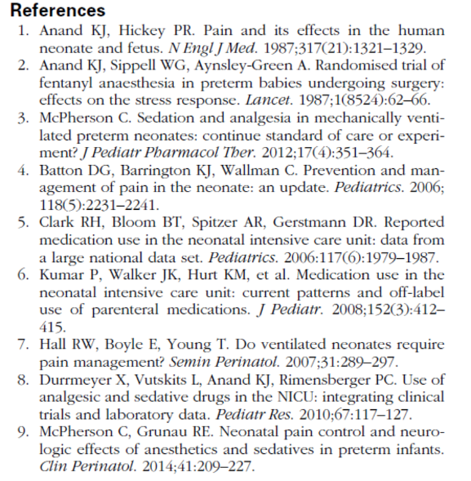

Slide 17
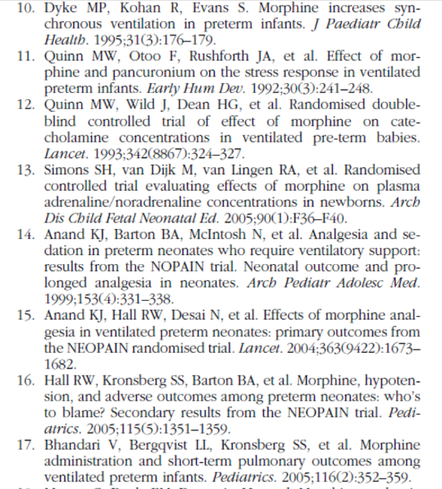

Slide 18
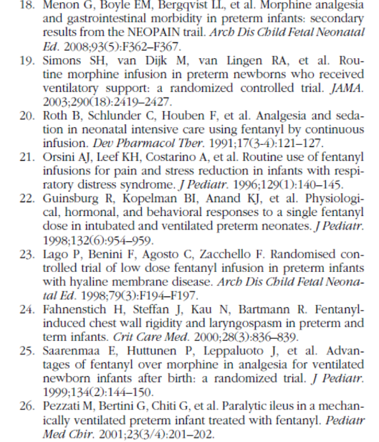
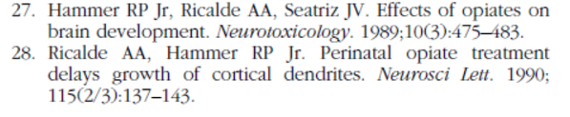

Slide 19
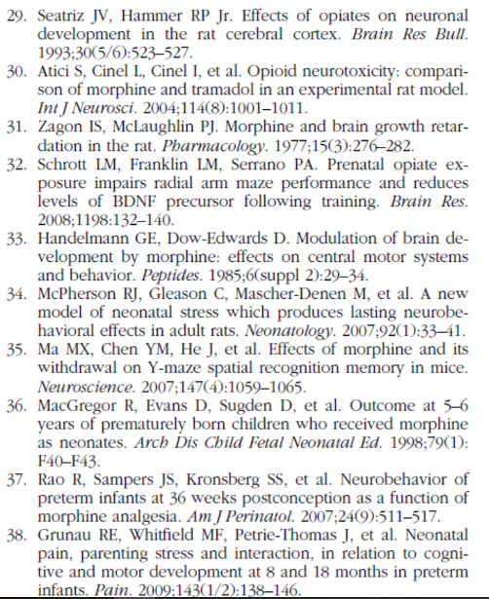

Slide 20
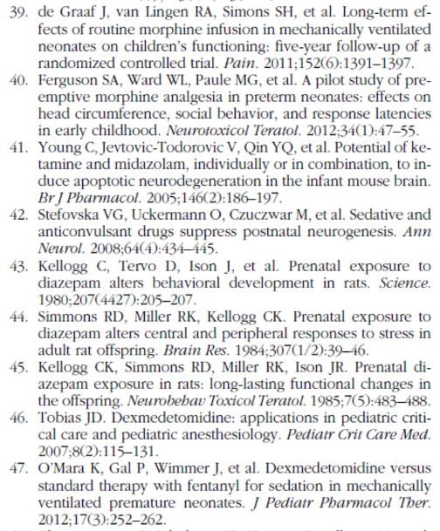
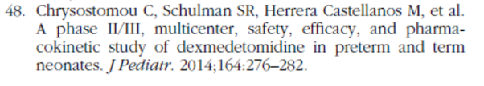

Slide 21
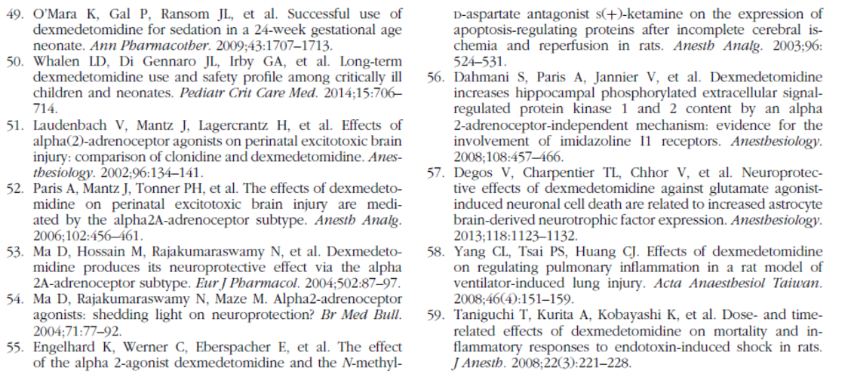

Slide 22


Nota do Editor do site, Dr. Paulo R. Margotto
Consultem também! Aqui e Agora! Online Sempre!
pmargotto@gmail.com
Dexmedetomidina na Neonatologia
Sedoanalgesia Neonatal

Slide 23

2019
Analgesia e sedação no recém-nascido em ventilação mecânica/sequência rápida de intubação
Paulo R. Margotto, Martha David Rocha Moura Capítulo do Livro Assistência ao Recém-Nascido de Risco, 4a Edição, 2019, em preparação
ANALGÉSICOS NOS RECÉM-NASCIDO VENTILADOS?
Segundo Hall e cl para algumas terapias como drogas anticanceres, o benefício a longo prazo do tratamento é superior aos efeitos adversos. É este o caso para a analgesia em todo recém-nascido ventilado? A análise de importantes resultados de morte e evidências ultrassonográficas de lesão cerebral não mostrou melhora na morbimortalidade ou morbidade com o uso de opióide. Metanálise realizada por Bellú e cl (Cochrane) não demonstrou diferença entre os grupos com uso e não uso de morfina quanto a displasia broncopulmonar, enterocolite necrosante ou duração de internação hospitalar. Os recém-nascidos mais prematuros que receberam morfina demoraram significativamente mais tempo para atingirem a nutrição enteral plena em relação aos controles. Inclusive dados de longo follow-up (5-6 anos) não mostrou diferença significante no neurodesenvolvimento entre as crianças que receberam e as que não receberam morfina. No entanto, de Graaf e cl mostraram evidência de efeitos negativos da morfina na função cognitiva nas crianças aos 5 anos de idade que receberam morfina na ventilação mecânica no período neonatal. Portanto, os opióides nos RN em ventilação mecânica devem ser usados seletivamente, quando indicado pelo julgamento clínico e pelas avaliações dos indicadores de dor e somente após a estabilização do paciente, apesar da ventilação mecânica constituir uma intervenção dolorosa e desconfortante. A terapia com narcóticos para os RN ventilados só pode ser considerada provada e eticamente mandatória somente se o seu valor estiver estabelecido em um ou mais ensaios randomizados e cegos com número suficiente de RN para avaliar todos os benefícios potenciais e efeitos adversos.

Slide 24
DEXMEDETOMIDINA
A dexmedetomidina é um potente fármaco agonista alfa2-adrenérgico, que pode ser empregado como coadjuvante em Anestesiologia. Possui importante ação sedativa e ansiolítica devido a afinidade por alfa-2 centrais no locus ceruleos e seus efeitos analgésicos são decorrentes da sua atividade no corno dorsal da medula espinhal. O seu uso como medicação pré-anestésica, durante a anestesia, ou no período pós-operatório, promove boa estabilidade hemodinâmica.
Providenciar a adequada sedação e analgesia para pacientes neonatais, com a menor quantidade de drogas e menos efeitos colaterais é um importante componente nas Unidades de Terapia Intensiva. Os atuais regimes de drogas utilizadas para atingir esses objetivos geralmente consistem em combinações de benzodiazepínicos e opióides. Entretanto, essas drogas tem sido significativamente associadas com efeitos colaterais, incluindo tolerância, dependência física, agitação paradoxal, crises de abstinência, sedação inconsistente e depressão respiratória. Além disso, estudos recentes demonstraram que benzodiazepínicos e opióides podem causar apoptose neuronal e anormalidade no desenvolvimento dos neurônios em animais recém-nascidos.
Em alguns estudos não clínicos preliminares (em animais), a dexmedetomidina demonstrou propriedades potencialmente neuroprotetoras, incluindo a prevenção de apoptose neuronal induzida por outros agentes.

Slide 25
Uso com sucesso da dexmedetomidina para sedação em um neonato de 24 semanas
Successful use of dexmedetomidine for sedation in a 24-week gestational age neonate.
O'Mara K, Gal P, Ransommd JL, Wimmermd JE Jr, Carlosmd RQ, Dimaguilamd MA, Davonzomd C, Smithmd M.
Ann Pharmacother. 2009 Oct;43(10):1707-13.
2009
Aos 9 dias de idade, RN de 24 semanas de idade gestacional do sexo masculino em ventilação mecânica oscilatório de alta frequência apresentava intensa e refratária agitação a altas doses de narcóticos intravenosos e benzodiazepínicos. Desde que a estabilidade respiratória da criança era dependente de sedação adequada, ele recebeu dexmedetomidina após vários dias de resposta sub-ótima aos agentes padrão.
O tratamento prévio de dexmedetomidina incluíu:infusão contínua de fentanil de 10 mcg /kg/h, lorazepam intravenosa de 0,6 mg/kg a cada 4 horas, em doses intermitentes, tanto o lorazepam e midazolam, conforme necessário, e uma dose em bolus único de fenobarbital.
O paciente acalmou acentuadamente durante ao uso da dose de ataque de dexmedetomidina e permaneceu adequadamente sedado enquanto a droga foi continuada. A infusão de dexmedetomidina permitiu o desmame da ventilação mecânica, bem como uma rápida redução gradual de outros medicamentos sedativos.
A taxa máxima de infusão de dexmedetomidina foi de 0,7 mcg/kg h, e duração total do tratamento foi de 19 dias. Não ocorreram efeitos adversos significativos diretamente atribuídos ao uso de dexmedetomidina durante este tempo.
A dexmedetomidina foi um sedativo eficaz e analgésico neste bebê de 24 semanas com agitação refratária quando em ventilação mecânica. Com base na sua eficácia documentado para a dor e a sedação e o seu perfil de efeitos adversos favoráveis, garante estudos adicionais sobre a dexmedetomidina como primeira linha de terapia adjuvante ou com narcóticos para sedação em recém-nascidos ventilados.

Slide 26
Segurança e eficácia do uso prolongado de dexmedetomidina criança criticamente grave com doença cardíaca
Safety and efficacy of prolonged dexmedetomidine use in critically ill children with heart disease*.
Gupta P, Whiteside W, Sabati A, Tesoro TM, Gossett JM, Tobias JD, Roth SJ.Pediatr Crit Care Med. 2012 Nov;13(6):660-6. doi: 10.1097/PCC.0b013e318253c7f1.PMID: 22791093.Similar articles
DEX foi
iniciada como uma infusão contínua a uma dose de
0,3-1,0 μg / kg / h sem dose bolus
2012
Fornecer sedação adequada para crianças gravemente doentes com doença cardíaca é um problema clínico desafiador. Esses pacientes geralmente têm função cardiovascular lábil e podem requerer vários dias a semanas de sedação como um componente de sua Unidade de Tratamento Intensivo.
Foi realizada uma revisão retrospectiva dos prontuários de todos os bebês e crianças críticos (até 18 anos) com doença cardíaca congênita ou adquirida que receberam dexmedetomidina por ≥ 96 horas na Unidade de Terapia Intensiva cardiovascular pediátrica entre janeiro de 2009 e março de 2010.
Os pacientes foram divididos em dois grupos para fins de estudo:
-o grupo dexmedetomidina (n = 52) incluiu pacientes que receberam infusão de dexmedetomidina juntamente com outros agentes de sedação convencionais,
-e o grupo controle (n = 42) incluiu pacientes que receberam sedação convencional sem o uso de dexmedetomidina.
Dexmedetomidina (DEX) tem efeitos limitados sobre a função respiratória; assim, a interferência no desmame da
ventilação mecânica é menos provável. De fato, tem sido usado tanto como ponte para
extubação traqueal, bem como para sedação em pacientes não intubados

Slide 27
A duração e a quantidade de infusões contínuas de midazolam e morfina foram significativamente menores no grupo dexmedetomidina quando comparado ao grupo controle.
Durante a infusão de dexmedetomidina, não houve diferença estatística na freqüência cardíaca e pressão arterial entre os dois grupos.
O escore Inotrópico foi significativamente menor no grupo dexmedetomidina em comparação com o grupo de controle nas últimas 6 horas antes do término da infusão de dexmedetomidina (p <0,001), e em 1 hora (p <0,001) e 6h (p <. 001) após o término da infusão de dexmedetomidina.
No entanto: sem diferença no tempo de ventilação, no tempo de internação na UTI cardiológico e no Hospital.
Uma maior proporção de pacientes no grupo dexmedetomidina foi administrada clonidina quando comparado ao grupo controle após o término da dexmedetomidina (31% vs. 7%, p = 0,005)
Os autores concluem: A administração prolongada de dexmedetomidina em crianças com doença cardíaca parece ser segura e está associada à diminuição da necessidade de opióides e benzodiazepínicos e à diminuição do suporte inotrópico

Slide 28
2013
Comparação de dexmedetomidina e midazolam no rato neonatal
[Comparison of dexmedetomidine and midazolam on neurotoxicity in neonatal mice].
Luo J, Guo J, Han D, Li H.
Sheng Wu Yi Xue Gong Cheng Xue Za Zhi. 2013 Jun;30(3):607-10
Dexmedetomidina e midazolam têm sido amplamente utilizados em anestesia clínica e sedação em Unidade de Terapia Intensiva.
.Estas duas drogas diferem quanto ao mecanismo sedativo.
A hipótese destes autores chineses é que a neurotoxicidade da exposição repetida à dexmedetomidina ou midazolam para ratos neonatais pode ser diferente.
Vinte e quatro ratos com idade pós-natal de 8 dias l foram divididos aleatoriamente em um grupo controle (n = 8), grupo da dexmedetomidina (n = 8) e grupo do midazolam (n = 8).
Nos três grupos, solução salina (10 mL / kg), a dexmedetomidina (10 mcg / kg) ou midazolam (40 mg / kg) foi injetado por via intraperitoneal uma vez por dia, durante os próximos cinco dias, respectivamente.
Em seguida, os cérebros dos ratinhos nos três qrupos foram removidos e criosseccionados.
Os resultados sugerem que a dexmedetomidina tem neurotoxicidade inferior ao midazolam para ratos neonatais.

Slide 29
2013
Convulsões epiléticas induzidas pela dexmedetomidina
Epileptic seizures induced by dexmedetomidine in a neonate.
Kubota T, Fukasawa T, Kitamura E, Magota M, Kato Y, Natsume J, Okumura A.
Brain Dev. 2013 Apr;35(4):360-2
A dexmedetomidina, um agonista de 2-adrenoceptores altamente seletivo, é usado em combinação com anestésicos locais para sedação e analgesia. Esta droga é conhecida por ser eficaz em doentes adultos e é esperado entusiasticamente para ser bem sucedido para sedação em recém-nascidos.
Os presentes autores japoneses relataram um caso de um RN brasileiro, a termo que foi sedado pela dexmedetomidina durante a ventilação artificial. Ele foi submetido a eletroencefalogramas que confirmaram crises epilépticas e movimentos anormais não-epilépticos.
Doze horas após a descontinuação da dexmedetomidina, ambos os sintomas desapareceram gradualmente sem o uso de qualquer medicação antiepiléptica. Depois disso, ele tinha alcançado um desenvolvimento normal, sem alterações neurológicas evidentes.
Assim, a dexmedetomidina atua em todo o sistema nervoso central e leva a uma redução da atividade anticonvulsiva do locus coeruleus. Este caso sugere potenciais efeitos adversos da dexmedetomidina em termos de indução de ambas as crises epilépticas e movimentos não-epilépticos em recém-nascidos.
No entanto, estes autores usaram doses elevadas(0.625ug/kg/h) por 84 horas sem efeitos colaterais como hipotermia ou hipotensão. Com 80 horas o RN apresentou movimentos anormais com elevação da FC e pressão arterial

Slide 30
Uso de longo prazo da dexmedetomidina e perfil de segurança entre crianças e
neonatos gravemente doentes.
Long-term dexmedetomidine use and safety profile among critically ill children and neonates.Whalen LD, Di Gennaro JL, Irby GA, Yanay O, Zimmerman JJ.Pediatr Crit Care Med. 2014 Oct;15(8):706-14. doi: 10.1097/PCC.0000000000000200.PMID: 25068249.Similar articles
2014
Objetivo: Determinar se a dosagem da dexmedetomidina a longo prazo está associada ao menor uso de opióide e benzodiazepínicos sem risco de alterações hemodinâmicas significativas e / ou retirada
Dose usada:0.2–0.7 µg/kg/hr com duração média de 141 horas
Estudo retrospectivo com 98 pacientes, sendo eu 11 morreram ( não contribuíram para a analise da retirada). A idade média foi de 3,8 anos (13 recém-nascidos)
Uma diminuição na pressão arterial sistólica e frequência cardíaca foi observada após o início da dexmedetomidina. Após descontinuação da dexmedetomidina, a pressão arterial sistólica foi estatisticamente significativamente superior ao valor basal.
Da mesma forma, a frequência cardíaca mostrou um aumento significativo em relação à linha de base após a descontinuação da dexmedetomidina.
O início da dexmedetomidina não foi associado a uma diferença significativa na dosagem de opiáceos ou benzodiazepinicos, no entanto as doses destes não aumentaram e os pacientes estavam mais confortáveis como evidenciado por escores de conforto decrescentes
Os escores de conforto foram significativamente menores em 2 e 72 horas de infusão de dexmedetomidina.
Após parar a dexmedetomidina, a pontuação de conforto para os pacientes em 1 hora foi estatisticamente maior do que para pacientes em cessação da infusão.
Trinta por cento dos pacientes que foram retirados de dexmedetomidina, se desmamados ou parou abruptamente, tiveram sintomas de abstinência e pontuações registradas com agitação, tremor e diminuição do sono sendo mais proeminente

Slide 31
Os efeitos terapêuticos da dexmedetomidina são mediadas por todo o SNC: com os efeitos sedativos e ansiolíticos decorrentes de sua atividade no locus ceruleus e os efeitos analgésicos no corno dorsal da medula espinhal
Essas ações resultam em sedação, ansiólise e analgesia, associadas à mínima preocupação com depressão respiratória.
Em virtude de sua atividade simpatolítica, as reações adversas mais significativas associadas ao uso de dexmedetomidina são hipotensão e bradicardia

Slide 32
Conclusão dos autores
Com base nesses achados os autores concluem que a dexmedetomidina é eficaz e segura para uso a longo prazo na UTI Pediátrica.
Há necessidade de atenção aos efeitos hemodinâmicos adversos conhecidos, enquanto uso da dexmedetomidina, mas a necessidade de tratamento é rara.
Conforto e sedação são melhorados com dexmedetomidina e uma diminuição no consumo global de opióides ou carga de benzodiazepínicos é demonstra que não houve houve um aumento significativo da dosagem de benzodiazepínicos ou opiáceos após o início da dexmedetomidina.
A vigilância da taquicardia e da hipertensão na interrupção da dexmedetomidina é apropriada; no entanto, raramente requerem tratamento.
A maioria dos sintomas sintomas de abstinência proeminentes incluem agitação, tremores e diminuição do sono e podem ser amenizados pelo desmame da dexmedetomidina.

Slide 33


Estudo multicêntrico, fase II/III, farmacocinético, de Segurança e Eficácia da Dexmedetomidina em neonatos pré-termo e a termo
Apresentação: Bruna Miclos, Camila Martins e Leandro Cassimiro.
Coordenação: Paulo R. Margotto.
2014
A phase II/III, multicenter, safety, efficacy, and pharmacokinetic study of dexmedetomidine in preterm and term neonates.Chrysostomou C, Schulman SR, Herrera Castellanos M, Cofer BE, Mitra S, da Rocha MG, Wisemandle WA, Gramlich L.J Pediatr. 2014 Feb;164(2):276-82.e1-3. doi: 10.1016/j.jpeds.2013.10.002. Epub 2013 Nov 14.PMID: 24238862.Free Article.Similar articles. Artigo Livre
Por causas dos mínimos efeitos sobre a função respiratória em doses sedativas, facilitando a extubação precoce e melhores cuidados no pós-operatório em crianças, a dexmedetomidina (DEXME), conhecida comercialmente como Precedex^{R}, tem tornado-se atrativa para o seu uso neonatal.
Atua como agonista α2-agonista altamente seletiva, com propriedades hipnóticas, analgésicas e ansiolíticas.
Existem poucos dados farmacocíneticos da DEXME no recém-nascido (RN) pela sua imatura capacidade de metabolização, além do menor clearance da droga, colocando-os em risco de toxicidade.
Providenciar a adequada sedação e analgesia para pacientes neonatais, com a menor quantidade de drogas e menos efeitos colaterais é um importante componente nas Unidades de Terapia Intensiva.
Os atuais regimes de drogas utilizadas para atingir esses objetivos geralmente consistem em combinações de benzodiazepínicos e opióides. Entretanto, essas drogas tem sido significativamente associadas com efeitos colaterais, incluindo tolerância, dependência física, agitação paradoxal, crises de abstinência, sedação inconsistente e depressão respiratória.

Slide 34
Além disso, estudos recentes demonstraram que benzodiazepínicos e opióides podem causar apoptose neuronal e anormalidade no desenvolvimento dos neurônios em animais recém-nascidos.
O presente estudo caracterizou a segurança, eficácia e farmacocinética da DEXME em prematuros e recém-nascidos a termo (≥28 semanas a ≤44 semanas de gestação).RN <1000G FORAM EXCLUÍDOS.
Primeira dose ao longo de 10-20 minutos, seguido de infusão contínua de manutenção durante 6-24 horas.
O estudo mostrou que a DEXME foi efetiva para a sedação nos recém-nascidos a termo e pré-termos, sendo bem tolerada e sem efeitos adversos, com ressalva que estes necessitam de menores doses em relação às crianças maiores, principalmente os pré-termos (menor clearance da droga, além de maior vida-média).
Com base neste estudo e em outros, a dose inicial para RN poderia estar entre 0,1-0,2ug/kg com manutenção de 0,2-0,3µg/kg/h (sempre menores doses para os pré-termos).
No entanto, são necessários mais estudos, antes de fazer parte do tratamento rotineiro, incluindo os RN<1000G, principalmente os de seguimentos para que se evitem conhecidos erros do passado.
Usamos na nossa Unidade na dose de 0,3 µ /kg/hora (1 ampola-2 ml-200 ug: diluir 2 ml em 48 ml de soro fisiológico e fazer 0,3ml/hora) em situações específica, como a necessidade de altas doses de midazolam na sedação

Slide 35
Farmacologia da dexmedetomidina nos neonatos e crianças após cirurgia cardíaca aberta
Dexmedetomidine Pharmacology in Neonates and Infants After Open Heart Surgery.
Su F, Gastonguay MR, Nicolson SC, DiLiberto M, Ocampo-Pelland A, Zuppa AF.
Anesth Analg. 2015 Jul 27. [Epub ahead of print]
2015
A dexmedetomidina é uma α2-agonista altamente seletiva com propriedades hipnótica, analgésicas e ansiolíticas. Apesar administração off-label, a dexmedetomidina encontrou um nicho em recém-nascidos criticamente doentes e crianças com doença cardíaca congênita por causa de seus efeitos mínimos sobre a função respiratória em doses sedativas, facilitando a extubação precoce e cuidados pós-operatórios. Existem poucos dados farmacocinéticos sobre os recém-nascidos que têm imatura capacidade de metabolização das drogas , além do menor clearance.
O objetivo deste estudo foi determinar a farmacocinética da dexmedetomidina em neonatos e lactentes após a cirurgia aberta de coração aberto. Este estudo incluiu 23 neonatos avaliáveis (idade, 1 dia-1 mês) e 36 crianças avaliáveis (idade, 1 mês 24 meses) após a cirurgia aberta de coração.

Slide 36
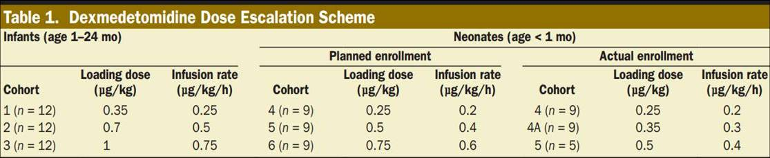
Recém-nascidos a termo e lactentes que necessitaram de ventilação mecânica após cirurgia aberta de coração receberam dexmedetomidina em um estudo de escalonamento de dose. A dexmedetomidina foi administrada numa dose de ataque ao longo de 10 minutos seguido por uma perfusão intravenosa contínua de até 24 horas.
Coortes de 12 bebês foram recrutados sequencialmente para receber 0,35, 0,7, ou 1 ug / kg de dexmedetomidina seguido de 0,25, 0,5 ou 0,75 ug / kg / h de dexmedetomidina, respectivamente.
Coortes de 9 pacientes que receberam 0,25, 0,35, ou 0,5 ug / kg de dexmedetomidina seguido de 0,2, 0,3, ou 0,4 ug / kg / h de dexmedetomidina, respectivamente. As concentrações de dexmedetomidina no plasma foram determinadas utilizando um ensaio de espectrometria de massa. (Tabela1)

Slide 37
Os recém-nascidos exigem uma redução de aproximadamente 30% a 40% da dose baseada no peso (microgramas por quilograma) para atingir concentrações de plasma similares no estado de equilíbrio quando comparado com crianças, com a maior redução necessária nas 2 primeiras semanas de vidas
Como descrito aqui sugere uma redução na dose de dexmedetomidina no período neonatal devido a redução do clearance da droga. Dose contínua com base no peso de peso continua a ser adequado com a consideração adicional de ajuste da dose com base na idade no período neonatal imediato, bem como o tempo total do bypass e a presença de um shunt intracardíaco da direita para a esquerda.
A dose máxima tolerada neste estudo foi 0,4 ug/kg/h em recém-nascidos.
A dose máxima tolerada neste estudo em lactentes não foi determinada.
Em geral, as infusões contínuas de até 0,3 ug/kg/h em recém-nascidos e 0,75 ug/kg/ h em lactentes foram bem toleradas após cirurgia aberta de coração.

Slide 38

UTI Pediátrica: Dexmedetomidina como sedativo contínuo único durante a ventilação não-invasiva: uso Típico, efeitos hemodinâmicos e retirada
2018
Dexmedetomidine as Single Continuous Sedative During Noninvasive Ventilation: Typical Usage, Hemodynamic Effects, and Withdrawal. Shutes BL, Gee SW, Sargel CL, Fink KA, Tobias JD.Pediatr Crit Care Med. 2018 Apr;19(4):287-297. doi: 10.1097/PCC.0000000000001451.PMID: 29341985.Similar articles.
A dexmedetomidina (Precedex^{R}) tem efeito sedativo e ansiolítico e preserva o drive e mecânica respiratória, sendo ideal para sedação em crianças colocadas em ventilação por pressão positiva não invasiva (NIPPV).A interrupção abrupta foi associada a efeitos simpáticos rebote, como taquicardia, hipertensão, tremor e agitação e para minimizar os efeitos da síndrome de abstinência, duas s estratégias vêm sido descritas: desmame lento e transição para clonidina via enteral ou transdérmica.A duração do uso e a dose acumulada foram os fatores de risco mais importantes para a ocorrência de abstinência.
É proposto que para pacientes receberam entre 72 a 96h do Precedex^{R}, a suspensão abrupta seguida de observação por 12h é uma estratégia razoável. Para pacientes que receberam por mais de 96h, a transição para clonidina deveria ser considerada

Slide 39

OUTRA OPÇÃO AOS OPIÓIDES...

Slide 40
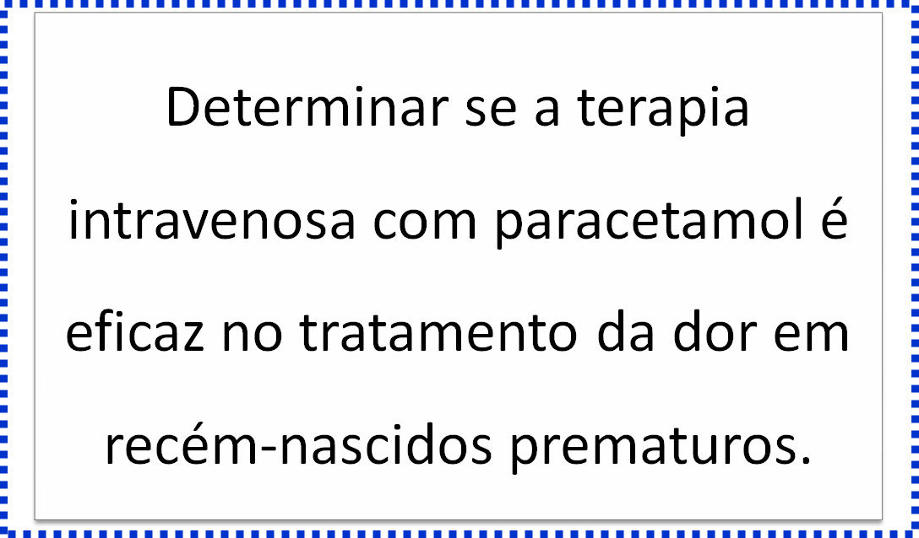
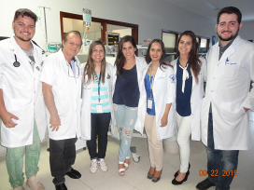
2016
Paracetamol endovenoso diminui o requerimento de morfina nos
Recém-nascidos muito prematuros
Intravenous Paracetamol Decreases Requirements of Morphine in Very Preterm Infants.
Härmä A, Aikio O, Hallman M, Saarela T.J Pediatr. 2016 Jan;168:36-40. doi: 10.1016/j.jpeds.2015.08.003. Epub 2015 Aug 29.PMID: 26323200.Similar articles
OBJETIVO
Apresentação:Ane J. R. Wachholz, Marcella S. Barra, Paula A. C. Nascimento, Paulo R. Margotto

Slide 41
Mecanismo de ação do paracetamol como analgésico
  O mecanismo de ação do paracetamol como analgésico permanece controverso.
  O paracetamol pode ter efeitos centrais, mediados através de vias serotoninérgicas e tem um influência metabólica ativa nos receptores canabinóides. Pode também inibir a síntese de prostaglandina no SNC.
  O Paracetamol tem um efeito sobre o óxido nítrico, um neurotransmissor espinhal potencialmente envolvido na nocicepção.

Slide 42
Os autores concluem que houve uma diminuição significativa no uso de morfina após a introdução de paracetamol endovenoso precoce de prematuros extremos.
Paracetamol pode ser analgésico eficiente, com muito baixa toxicidade e poucos efeitos secundários.
Ensaios clínicos randomizados são necessários para estabelecer a eficácia e segurança

Slide 43
COMO FAZEMOS NA UTI NEONATAL DO HMIB QUANTO AO USO DA DEXMEDTOMIDINA

Slide 44
A dexmedetomidina (Precedex^{R}) tem efeito sedativo e ansiolítico e preserva o drive e mecânica respiratória. O seus efeitos analgésico são decorrentes da sua atividade no corno dorsal da medula espinhal. Estudo multicêntrico em fase II/III em neonatos≥28 semanas mostrou que a dose inicial para RN poderia estar entre 0,1-0,2µg/kg com manutenção de 0,2-0,3µg/kg/h (sempre menores doses para os pré-termos).
Na nossa Unidade Neonatal temos usado o Precedex^{R} em situações que necessitam de altas doses de midazolam (já é do nosso conhecimento dos graves problemas neurotóxicos do midazolam nos prematuros!!!) na dose de 0,3 µ /kg/hora (1 ampola-2 ml-200 µg: diluir 2 ml em 48 ml de soro fisiológico e fazer 0,3ml/hora) em situações específica, como a necessidade de altas doses de midazolam na sedação.
N entanto, sabemos que ainda são necessários mais estudos, principalmente nos bebês abaixo de 1000g

Slide 45

Obrigado!
Dr. João Paulo S Cezar
Staffs (Dr. Paulo R. Margotto e Joseleide de Castro) e Residentes da Neonatologia do
Hospital Materno Infantil de Brasília

